Slide 1
MIXERUL VERTICAL
Profesori coordonatori:
Prof. dr. ing. Marilena Stoica
Ș.L. dr. des. Lucian Cucu
Studenti:
Grigoraș Alexandru-Iulian
Neacșu Bogdan Adrian
Petrescu Valentin Gabriel
Grupa:
541E

Slide 2
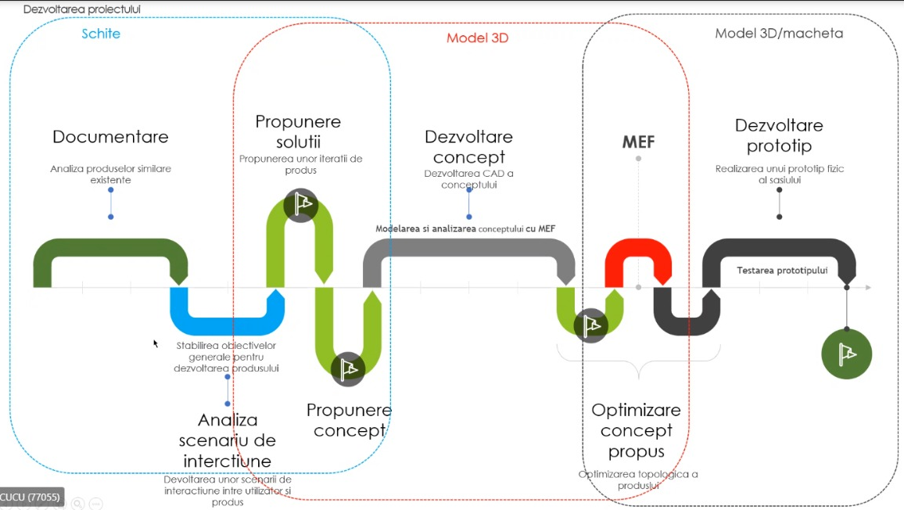

Slide 3
Premise
Am ales mixerul vertical drept obiect de studiu pentru proiectul nostru, intrucat reprezinta o provocare in procesul de inovare.
Datele de la care pornim sunt urmatoarele:
Greutate: 0,85 kg
Dimensiuni:
Inaltime totala: 39,5 cm - 395 mm
Diametru maner: 6,5 cm - 65 mm
Inaltime picior: 13,5cm - 135 mm
Materiale:
Otel inoxidabil
Polimer

Slide 4
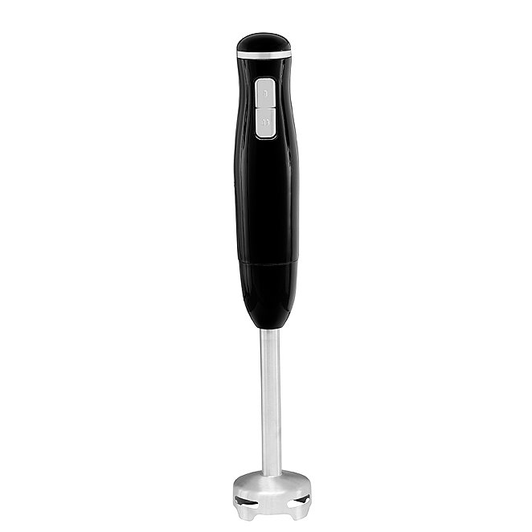
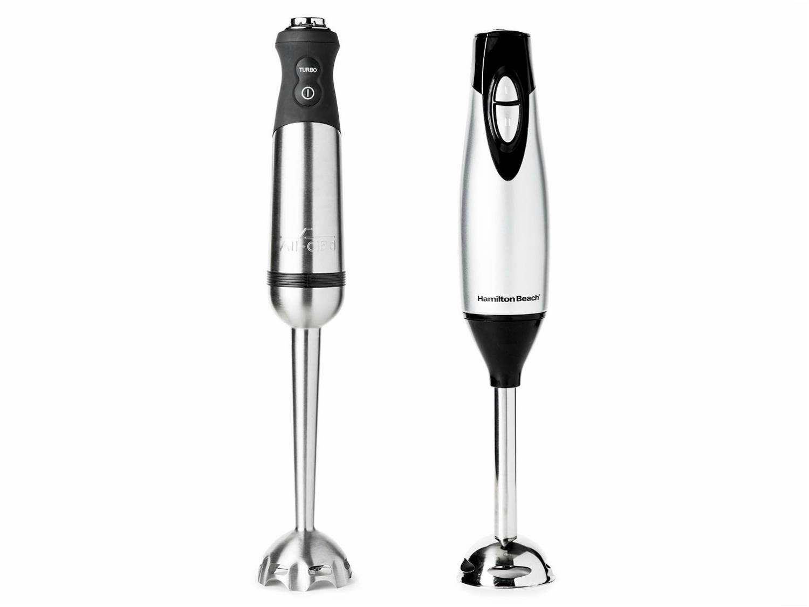
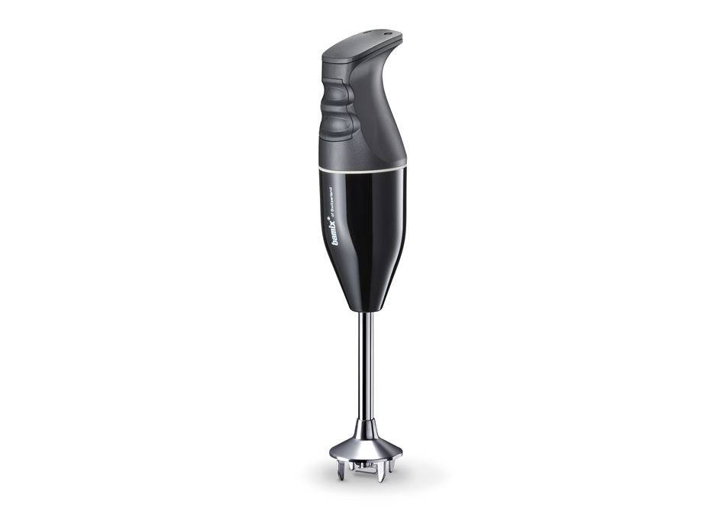
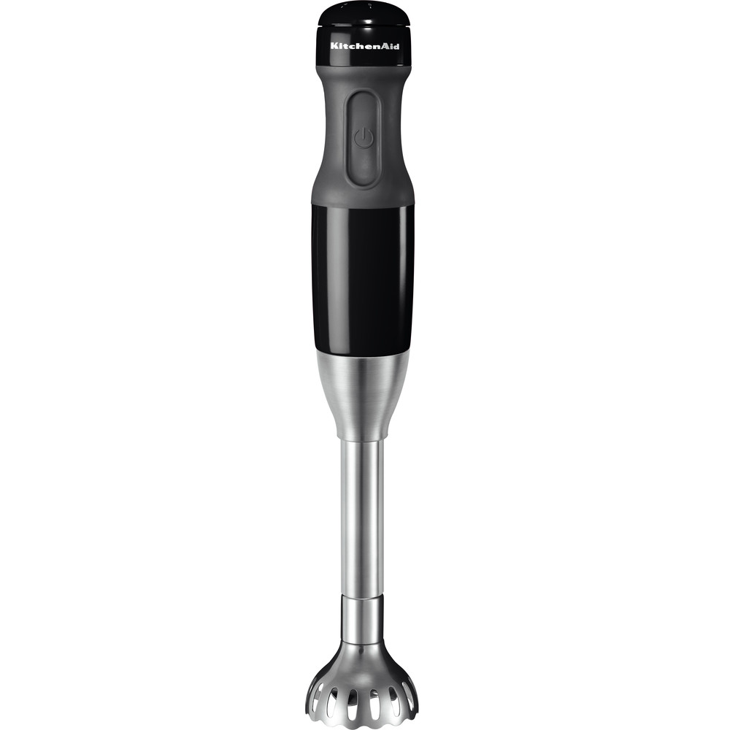
Referinte
Am cercetat piata de mixere si in urma unei decizii colective am convenit sa fixam urmatoarele repere.

Slide 5
Iteratii
Va prezentam doua idei de blender vertical, venite dupa un proces de analiza asupra referintelor.

Slide 6
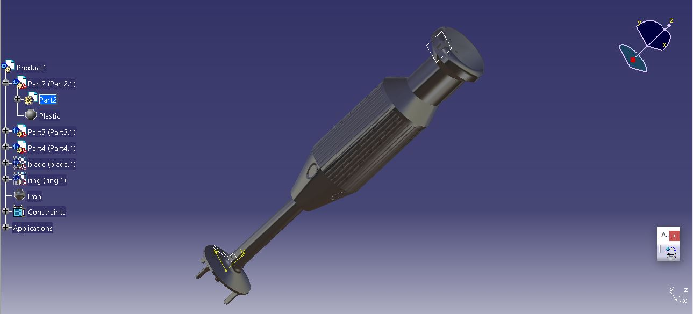
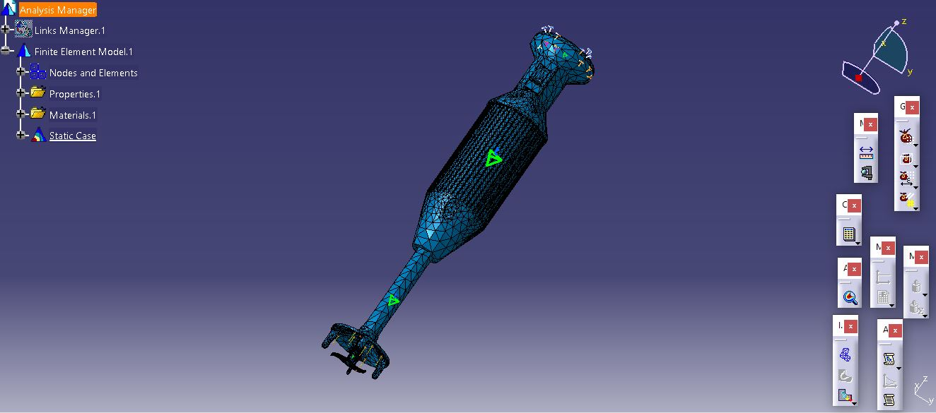
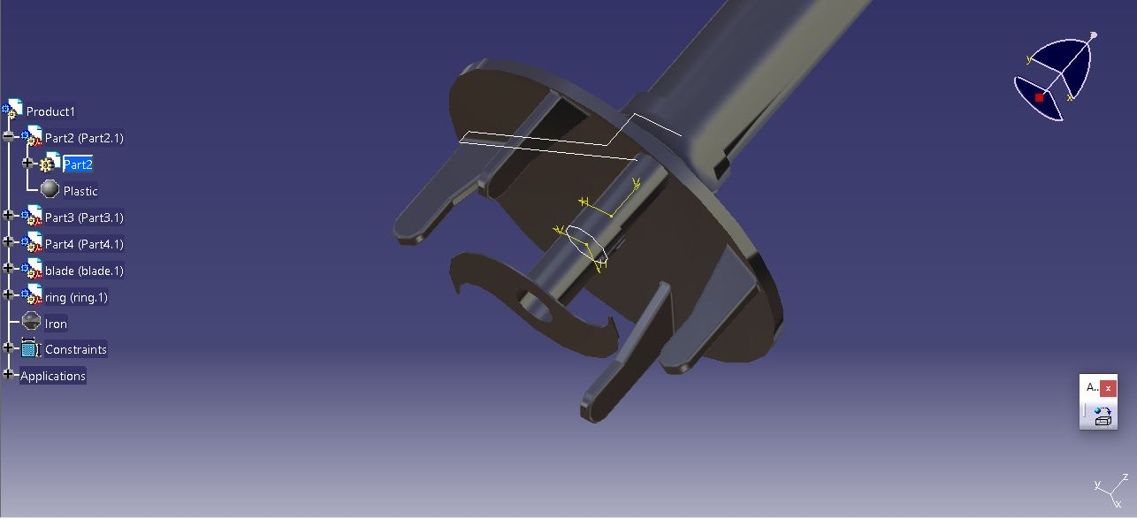
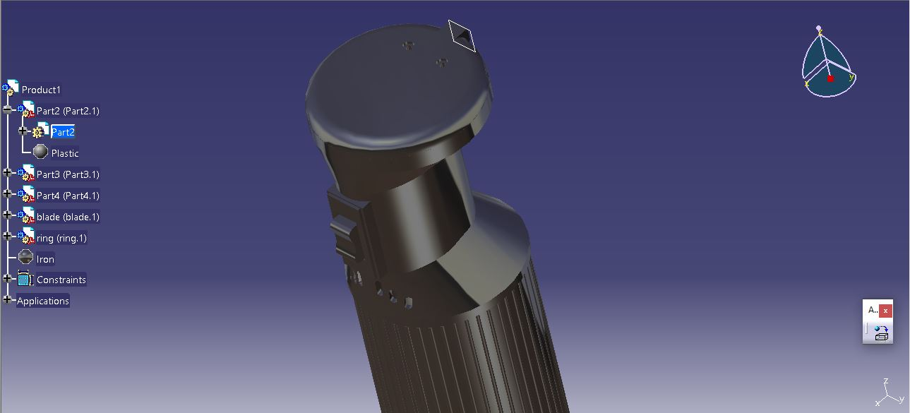
1

Slide 7
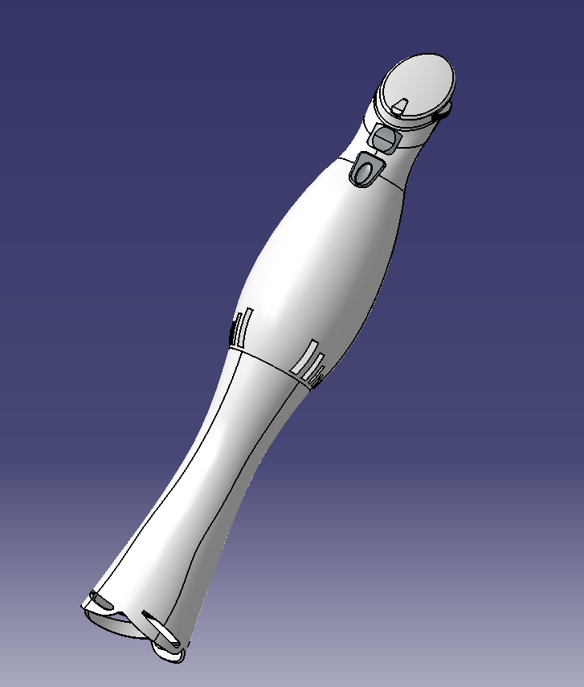
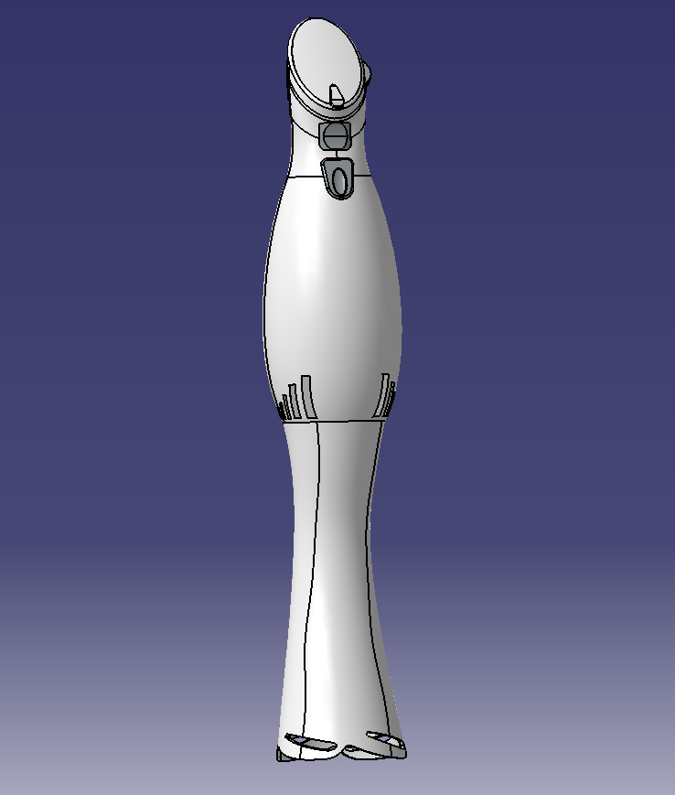
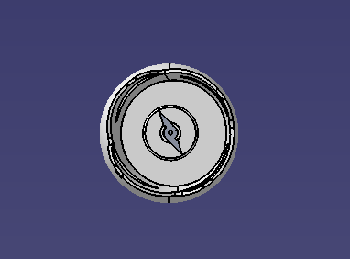
2

Slide 8
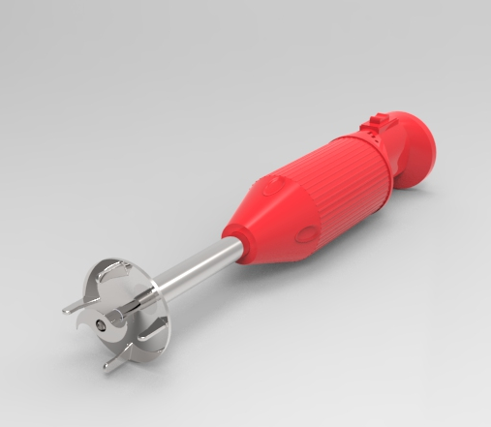
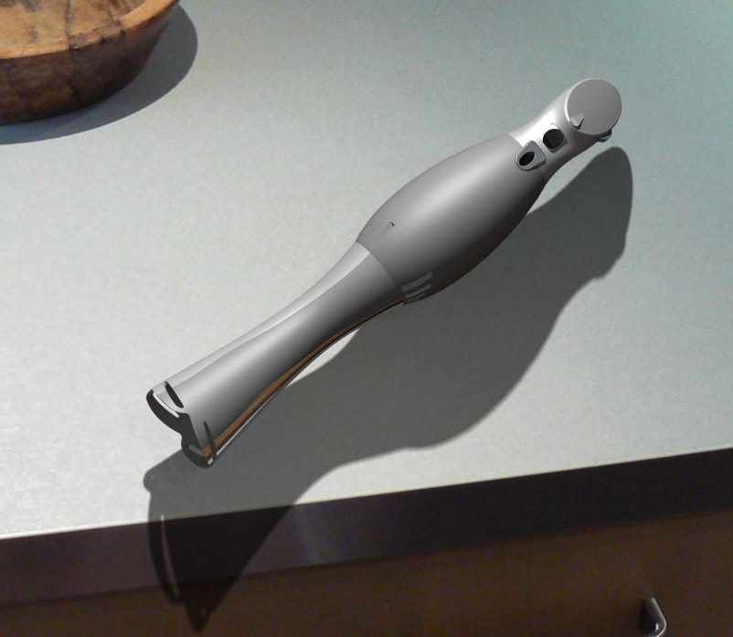

Slide 9
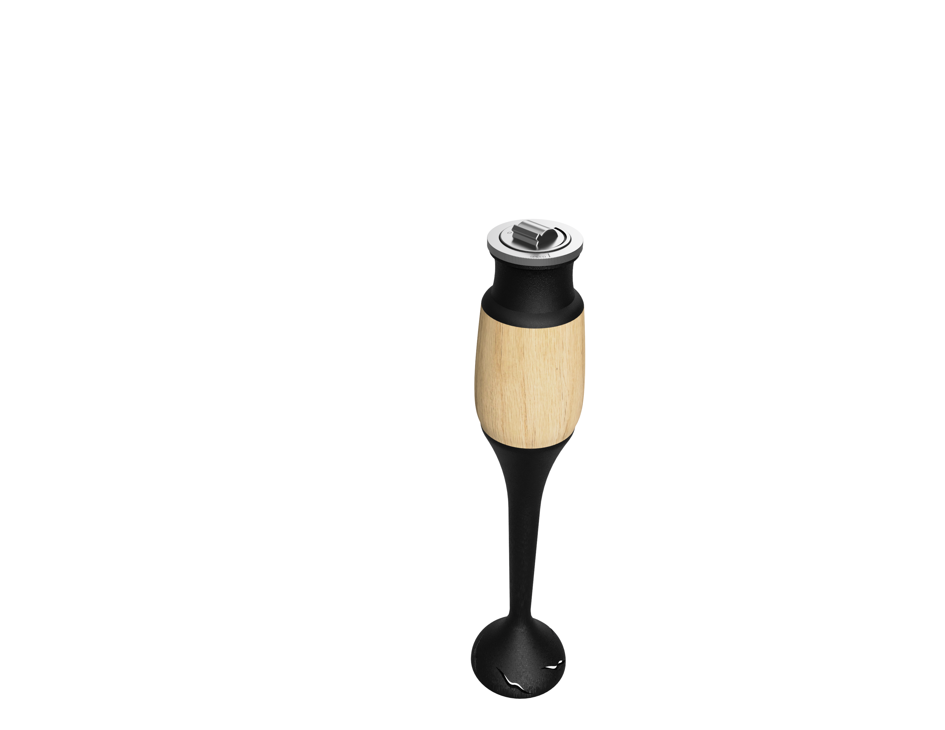
Propunere finala
Ca o sinteza la cele doua sugestii am realizat urmatorul model, fiind propunerea finala cu care venim in directia acestui proiect.

Slide 10
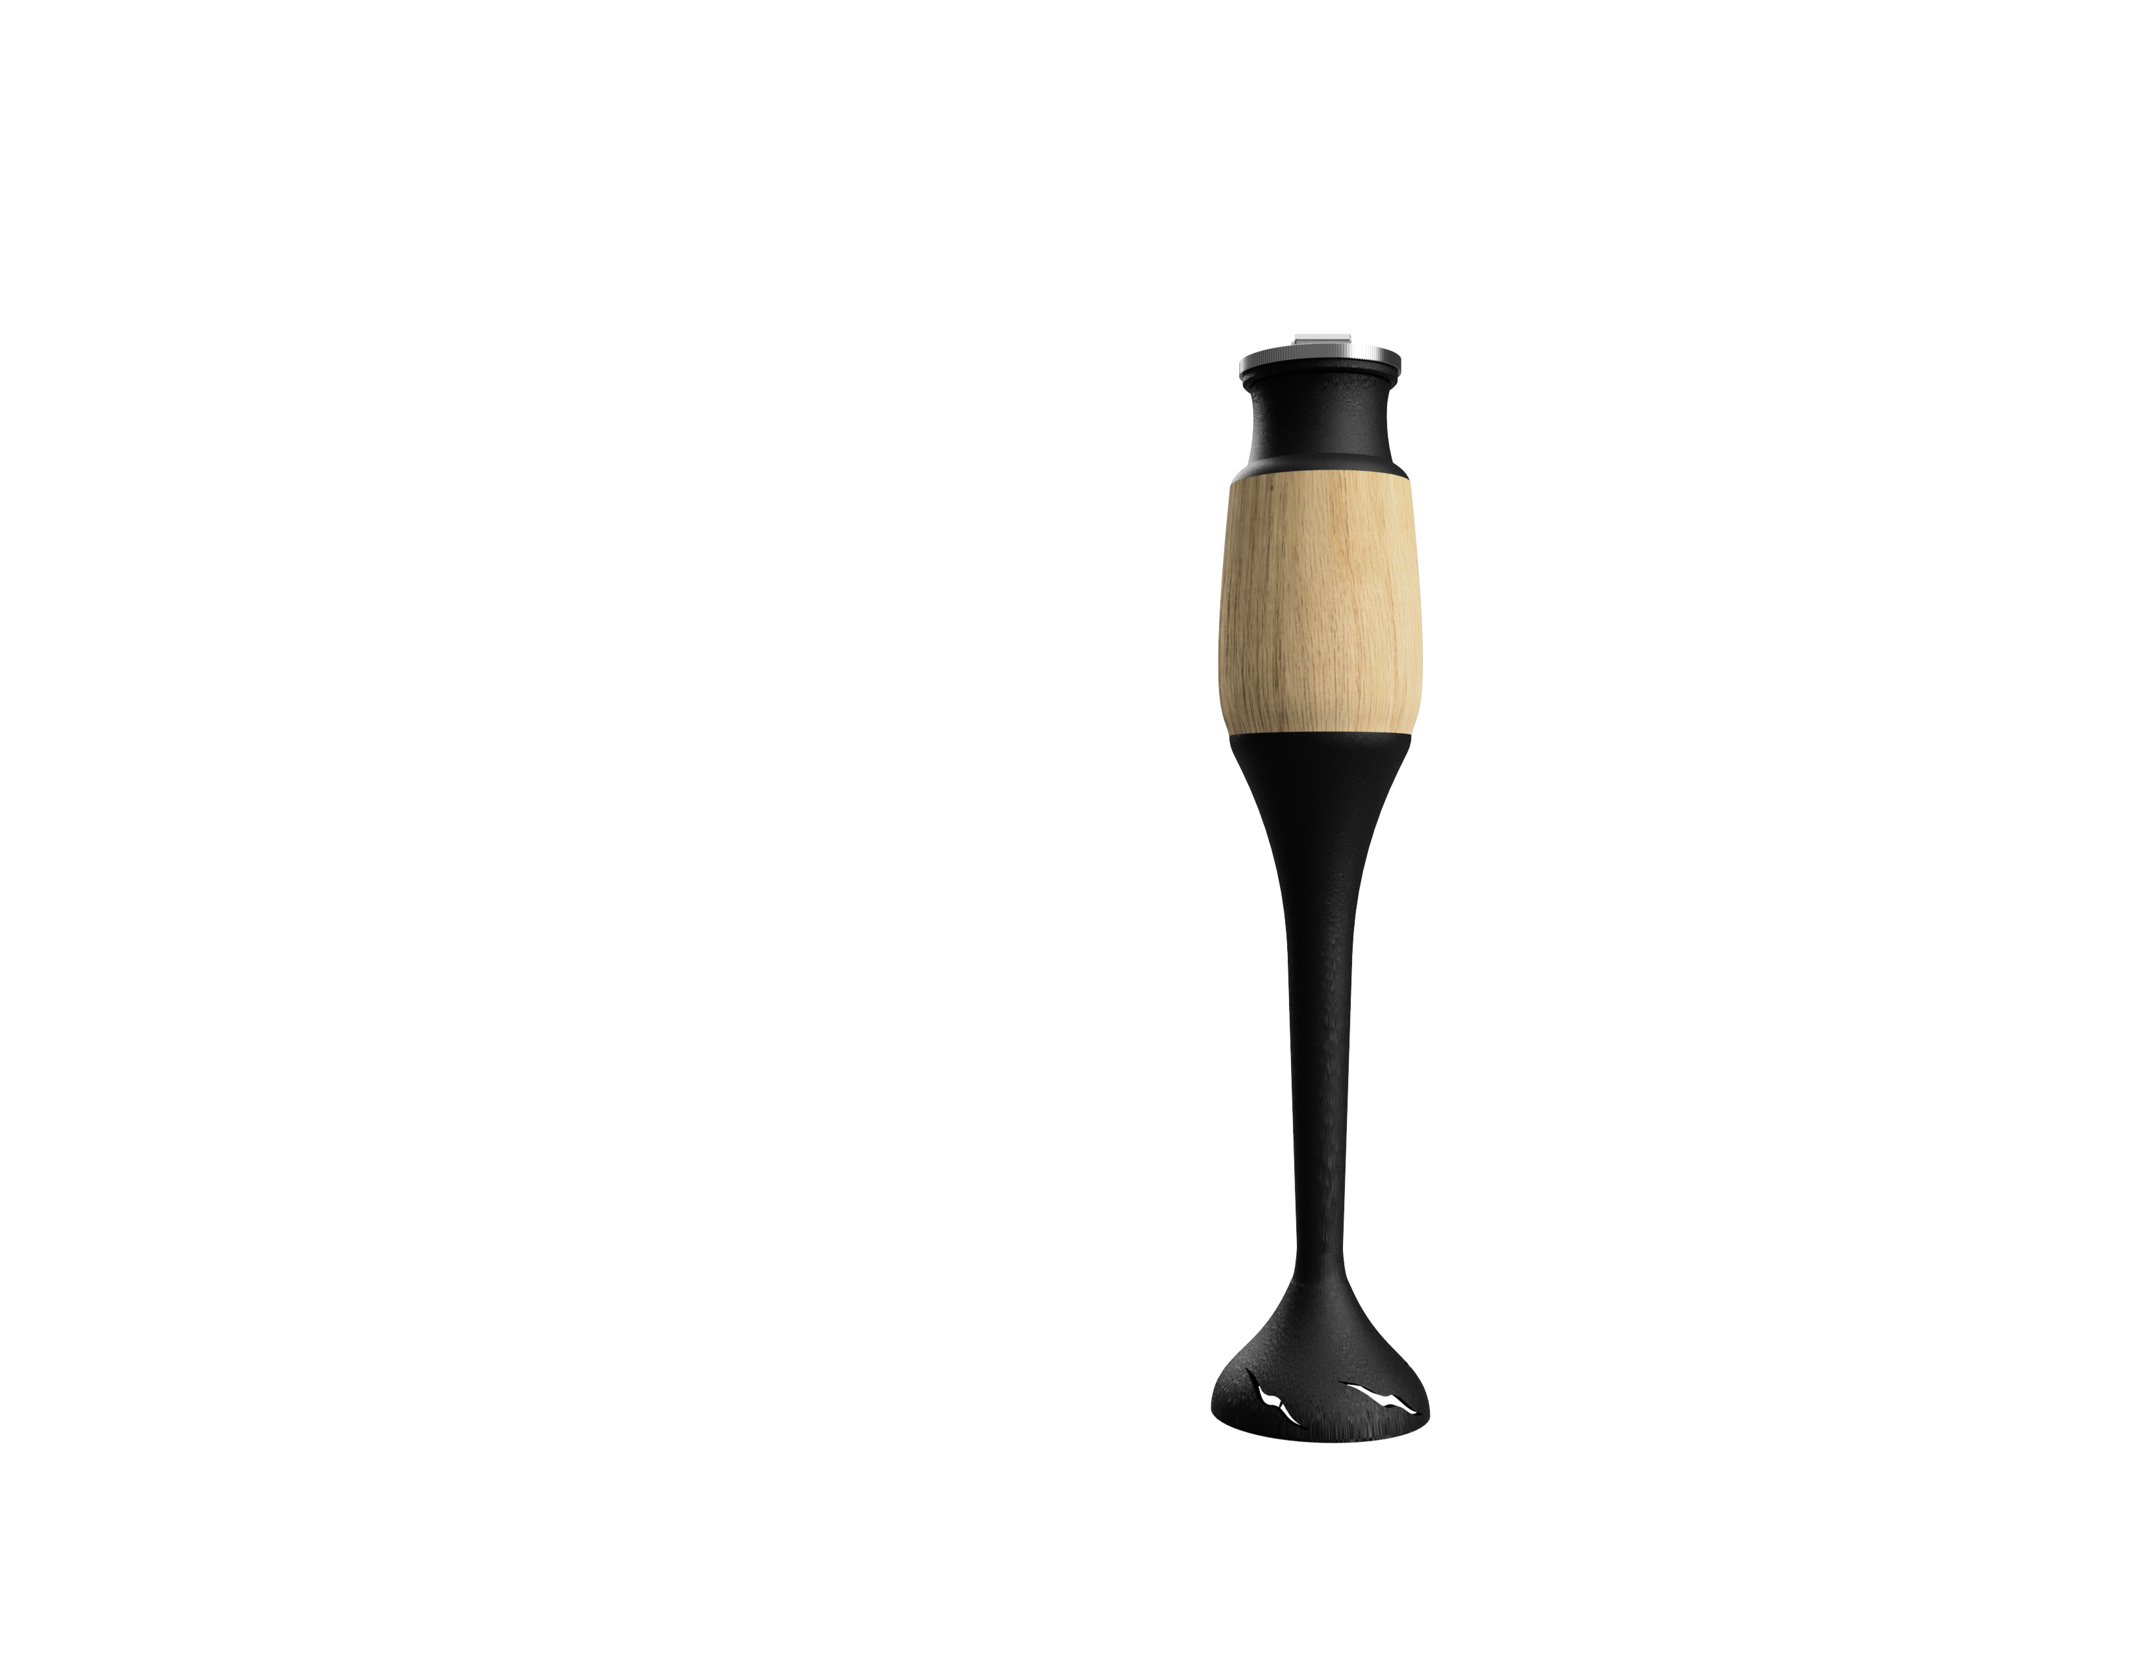
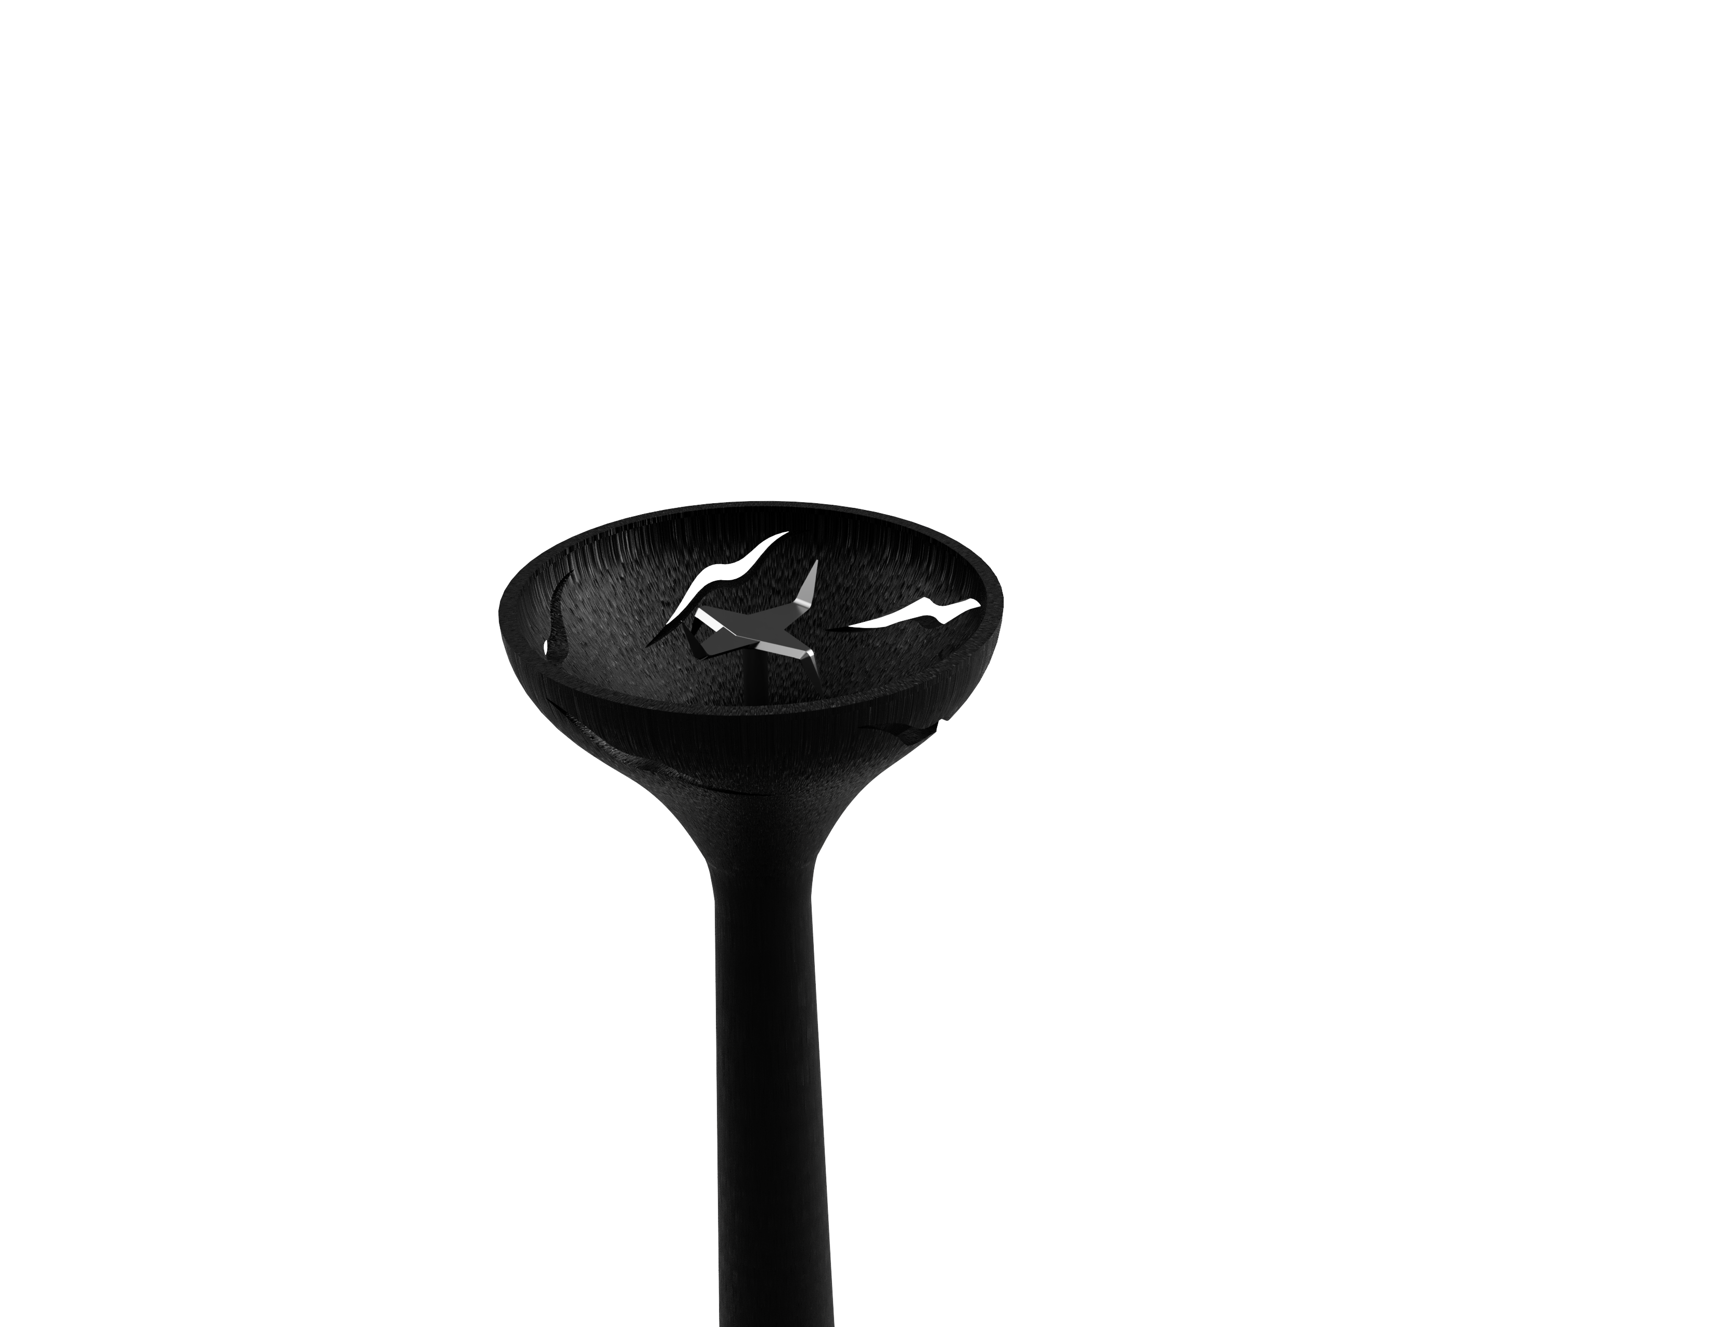
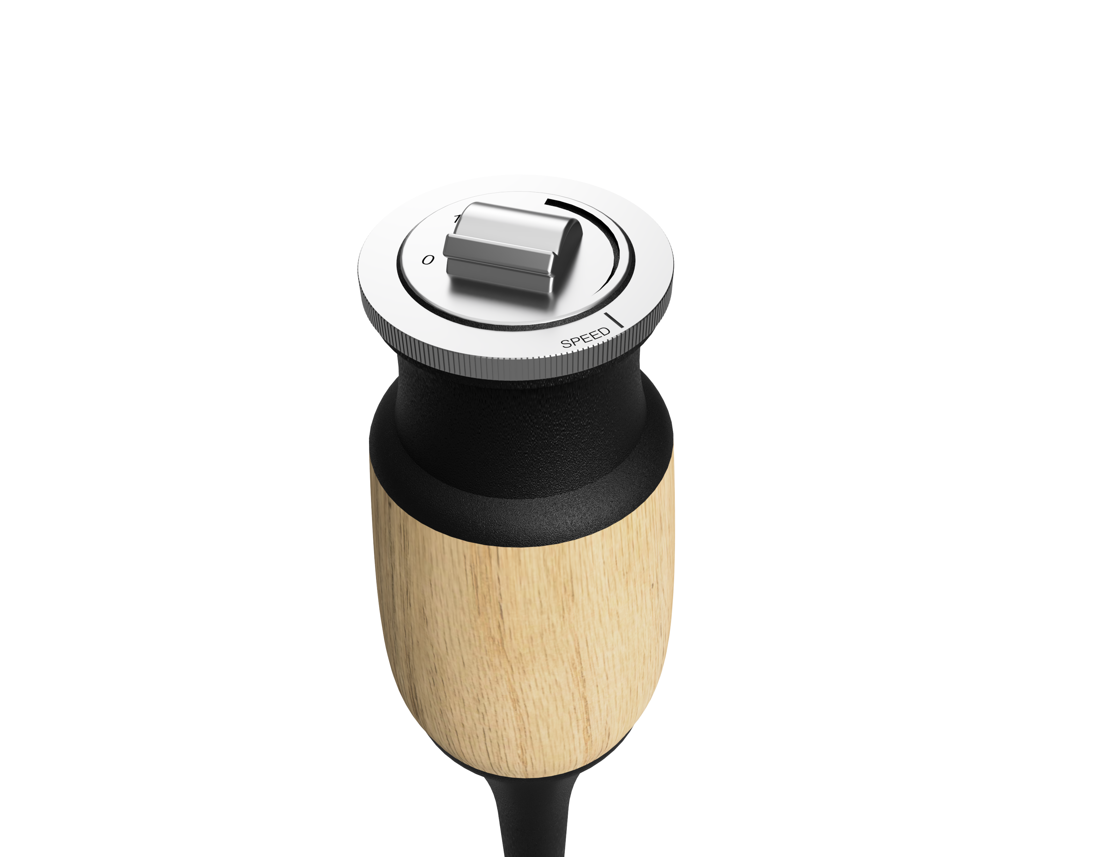

Slide 11
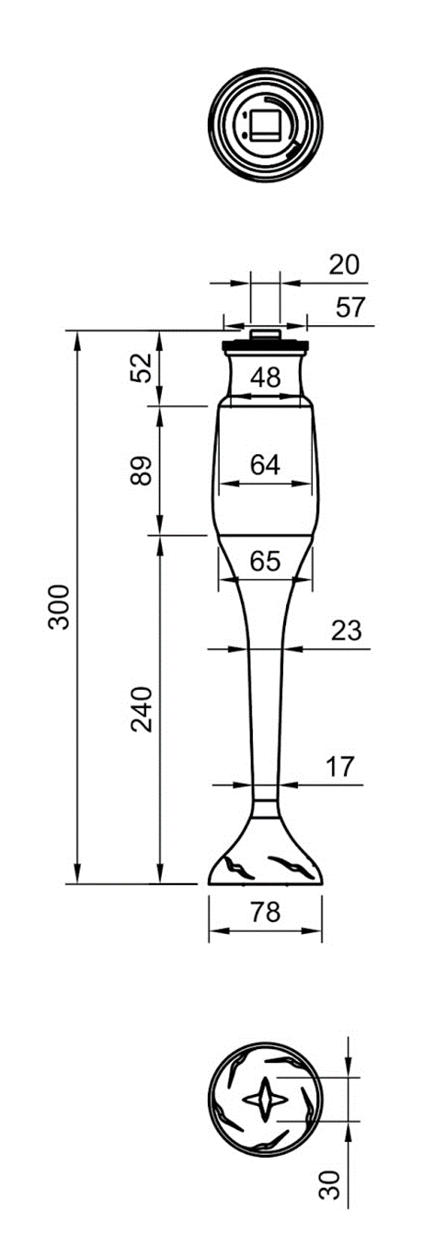
Dimensiuni
Dimensiunile pe care le sugeram sunt appropriate de cele ale produselor existente pe piata.

Slide 12
Analiza cu elemente finite
Am realizat o analiza cu elemente finite, punand in evidenta proprietatile mecanice si termice ale lamelor din otel inoxidabil.
Parametrii:
38℃
10N

Slide 13
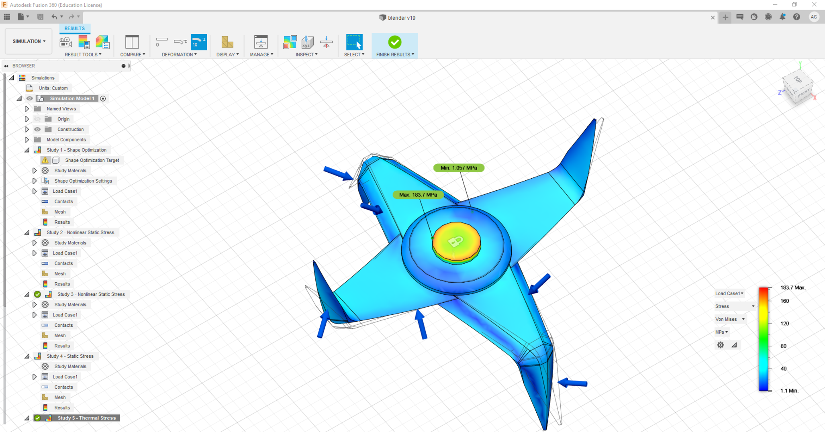
Analiza cu elemente finite

Slide 14
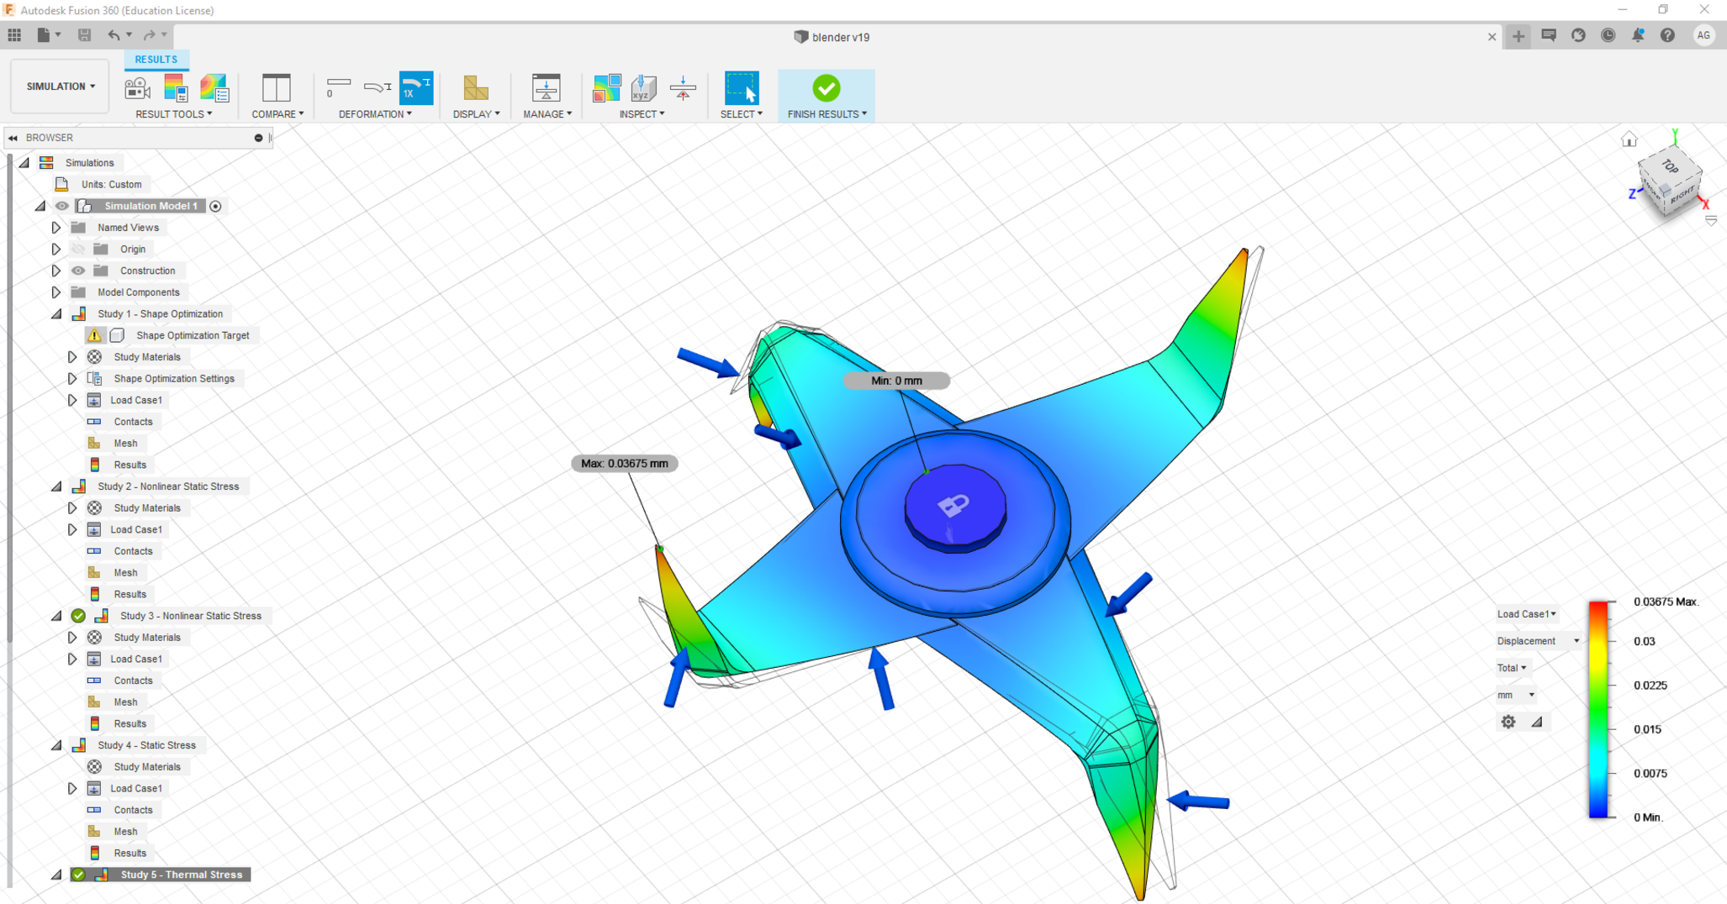

Slide 15
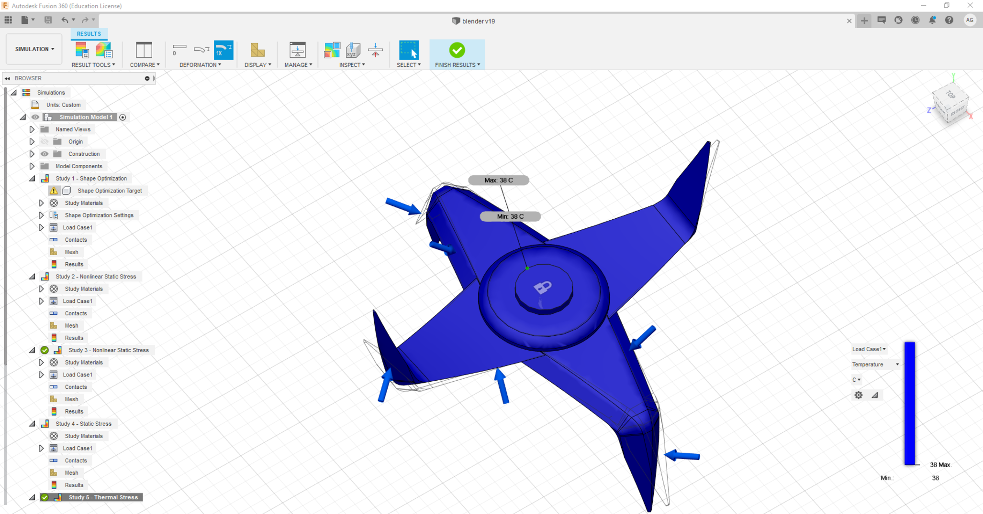

Slide 16
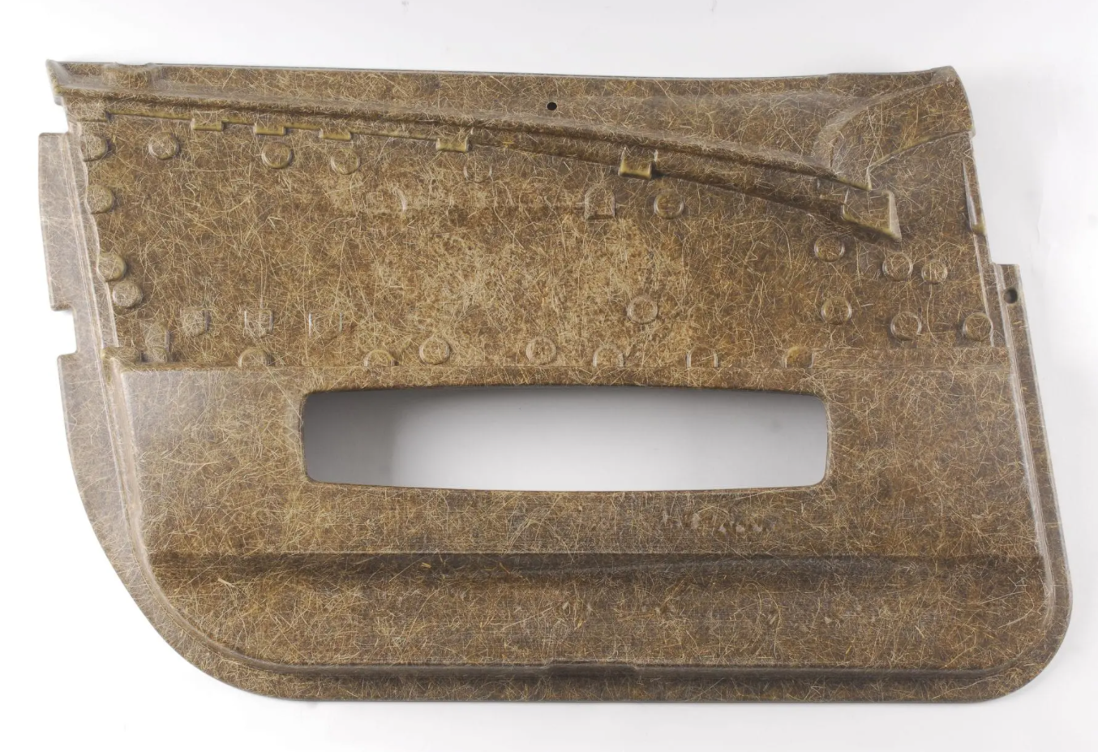
Imbunatatiri
O imbunatatire pe care o putem aduce la produsul nostru si care poate reprezenta o inovatie in domeniu este utilizarea unui material sustenabil si anume canepa.
Acest material organic reprezinta un material al viitorului intrucat promite o reducere a emisiilor de carbon, o rezistenta la temperaturi si tensiuni mecanice impresionanta, biodegradabil si foarte usor. Un exemplu concret de utilizare ar fi portierele anumitor serii de BMW, Mercedes și Bugatti care au in compozitie o bază de fibra de canepa, iar lista continua.
O sinteza de PLA+Canepa 20% reprezinta un foarte bun element constituent pentru carcasa produsului nostru, mai ales ca permita o imprimare 3D foarte precisa.

Slide 17
Va multumim!

